Slide 1
Урок английского языка с использованием дистанционной формы обучения
Учитель английского языка
МБОУ «СОШ № 22»
Дмитриенко Р. А.

Slide 2
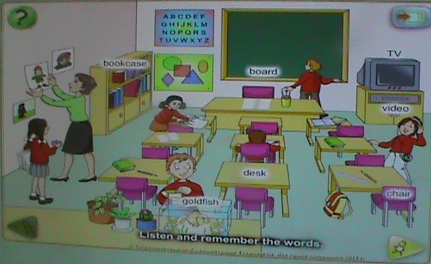
объяснение нового материала
(источник учебной информации)

Slide 3
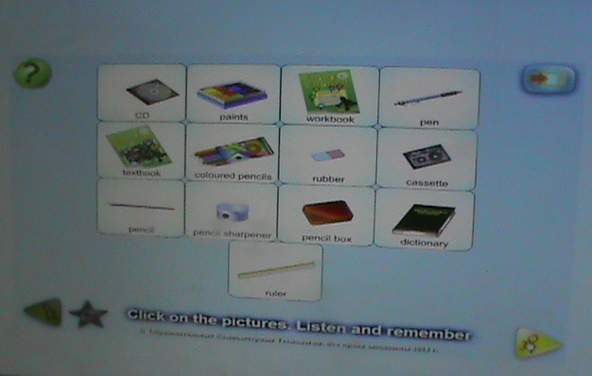
объяснение нового материала
(источник учебной информации)

Slide 4
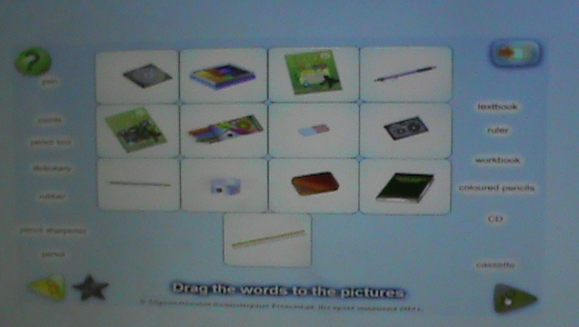
Повторение
(дидактический материал)

Slide 5
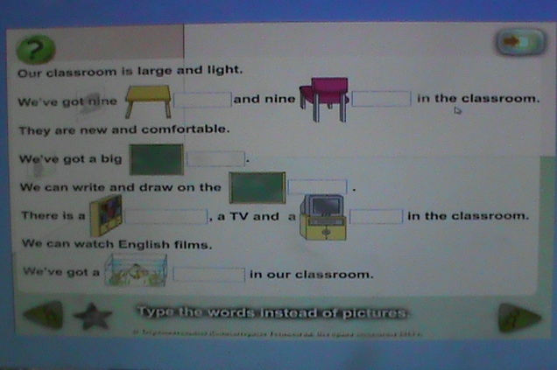
Повторение
(дидактический материал)

Slide 6
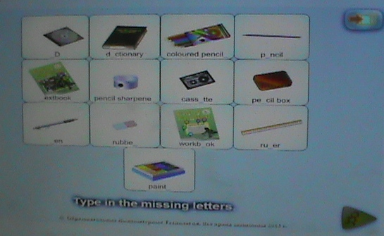
Повторение
(дидактический материал)

Slide 7
контроль

